Slide 1
Передавання інформації
За новою програмою
Урок 28

Slide 2
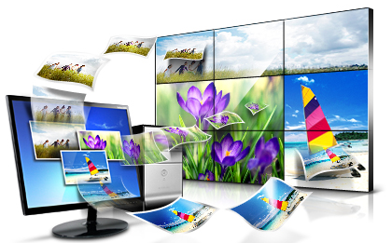
Дії з інформацією
Розділ 5 § 28
З інформацією можна виконувати певні дії.

Slide 3
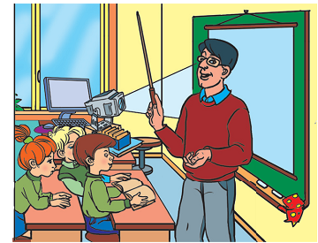
Дії з інформацією
Розділ 5 § 28
Розглянь малюнок. Поміркуй, які дії з інформацією відбуваються під час уроку.
Дії з інформацією
Передавання
Отримання
Опрацювання
Зберігання

Slide 4
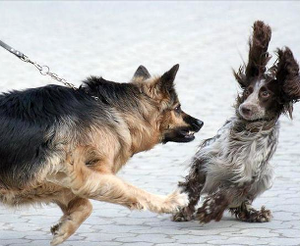
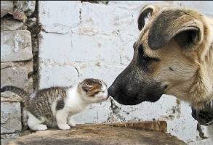
Дії з інформацією
Розділ 5 § 28
Дії з інформацією відбуваються в житті не тільки людей, а й тварин, рослин.

Slide 5
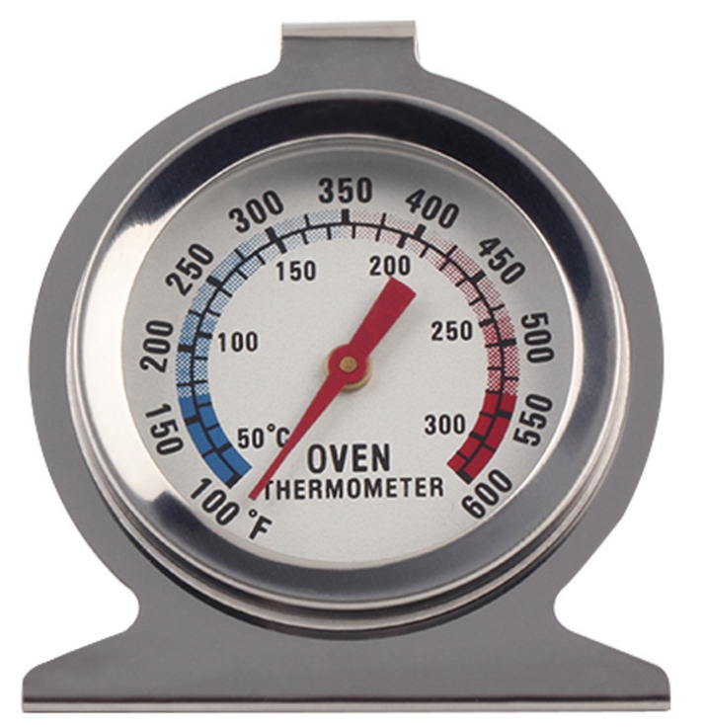
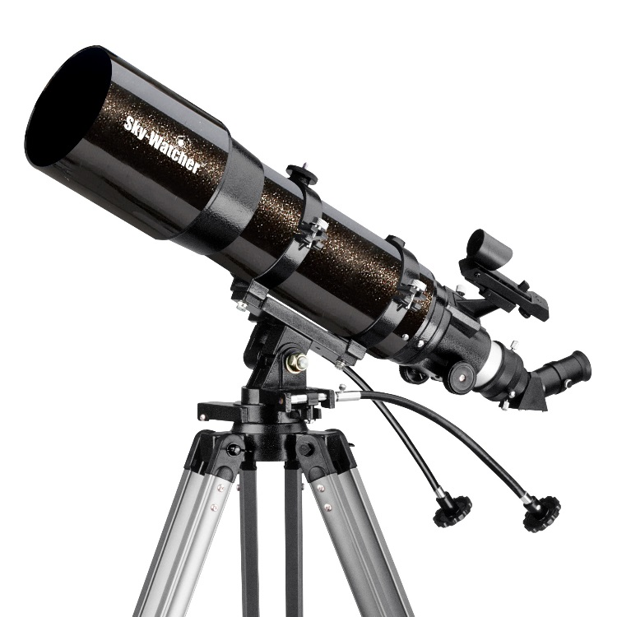
Дії з інформацією
Розділ 5 § 28
Людина отримує повідомлення за допомогою своїх органів чуття, при цьому може користуватися спеціальними пристроями.
Наприклад, для:
Визначення температури в електричній печі
Спостереження за космічними об'єктами

Slide 6
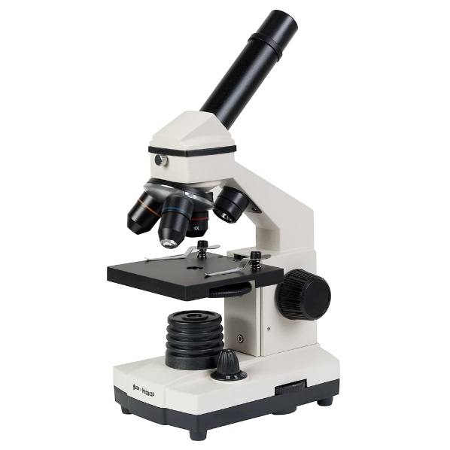
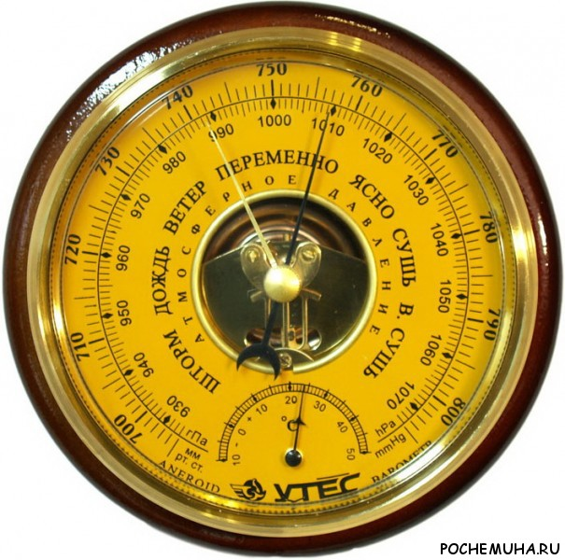
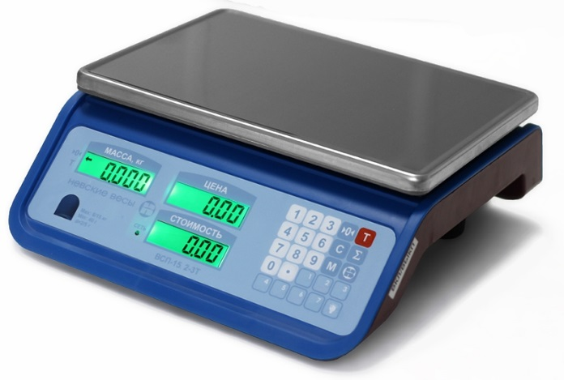
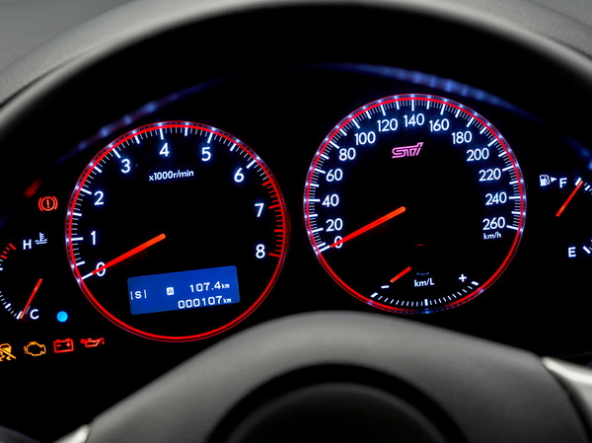
Пристрої для отримання повідомлень
Розділ 5 § 28
Сьогодні використовують різні пристрої для отримання повідомлень як у побуті, так і на роботі:
Електронні ваги
використовують
для зважування
предметів
Спідометром фіксують швидкість
За допомогою мікроскопа вивчають дрібні предмети
Барометром
визначають
атмосферний
тиск

Slide 7
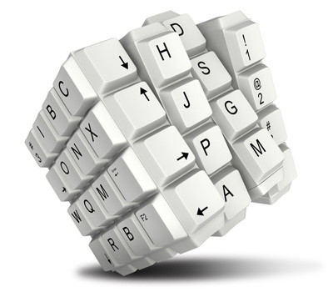
Пошук повідомлень
Розділ 5 § 28
Для здійснення успішного пошуку людина має чітко сформулювати запитання з потрібної теми про предмет чи явище, звернутися з ним до відповідного джерела, отримати повідомлення та опрацювати його.
Результати пошуку подаються в певному вигляді й обов'язково аналізуються та оцінюються.

Slide 8
Пошук повідомлень
Розділ 5 § 28

Slide 9
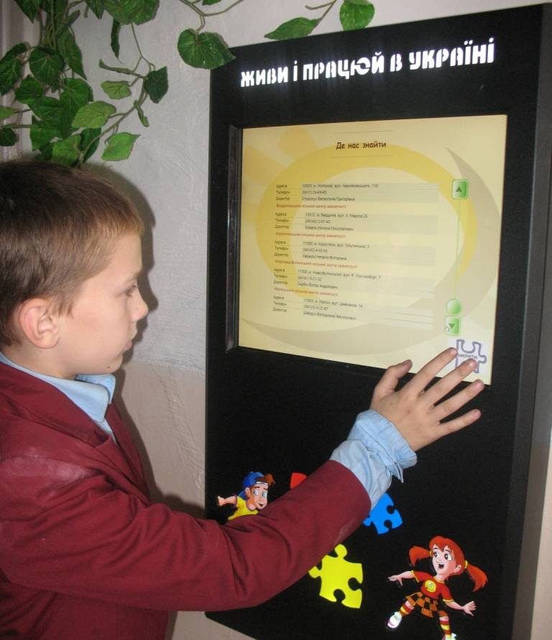
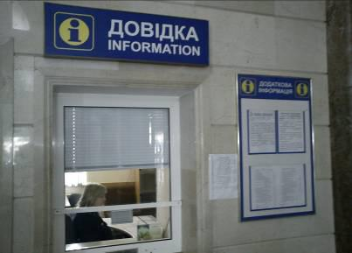
Пошук повідомлень
Розділ 5 § 28
Упродовж життя ми постійно шукаємо нові повідомлення, які допомагають нам розвиватися.
Пошук відомостей в Інтернеті
Довідкова
служба на вокзалі
Електронна енциклопедія
Профорієнта-ційний термінал

Slide 10
Дякую за увагу!
За новою програмою
Урок 28

